Slide 1
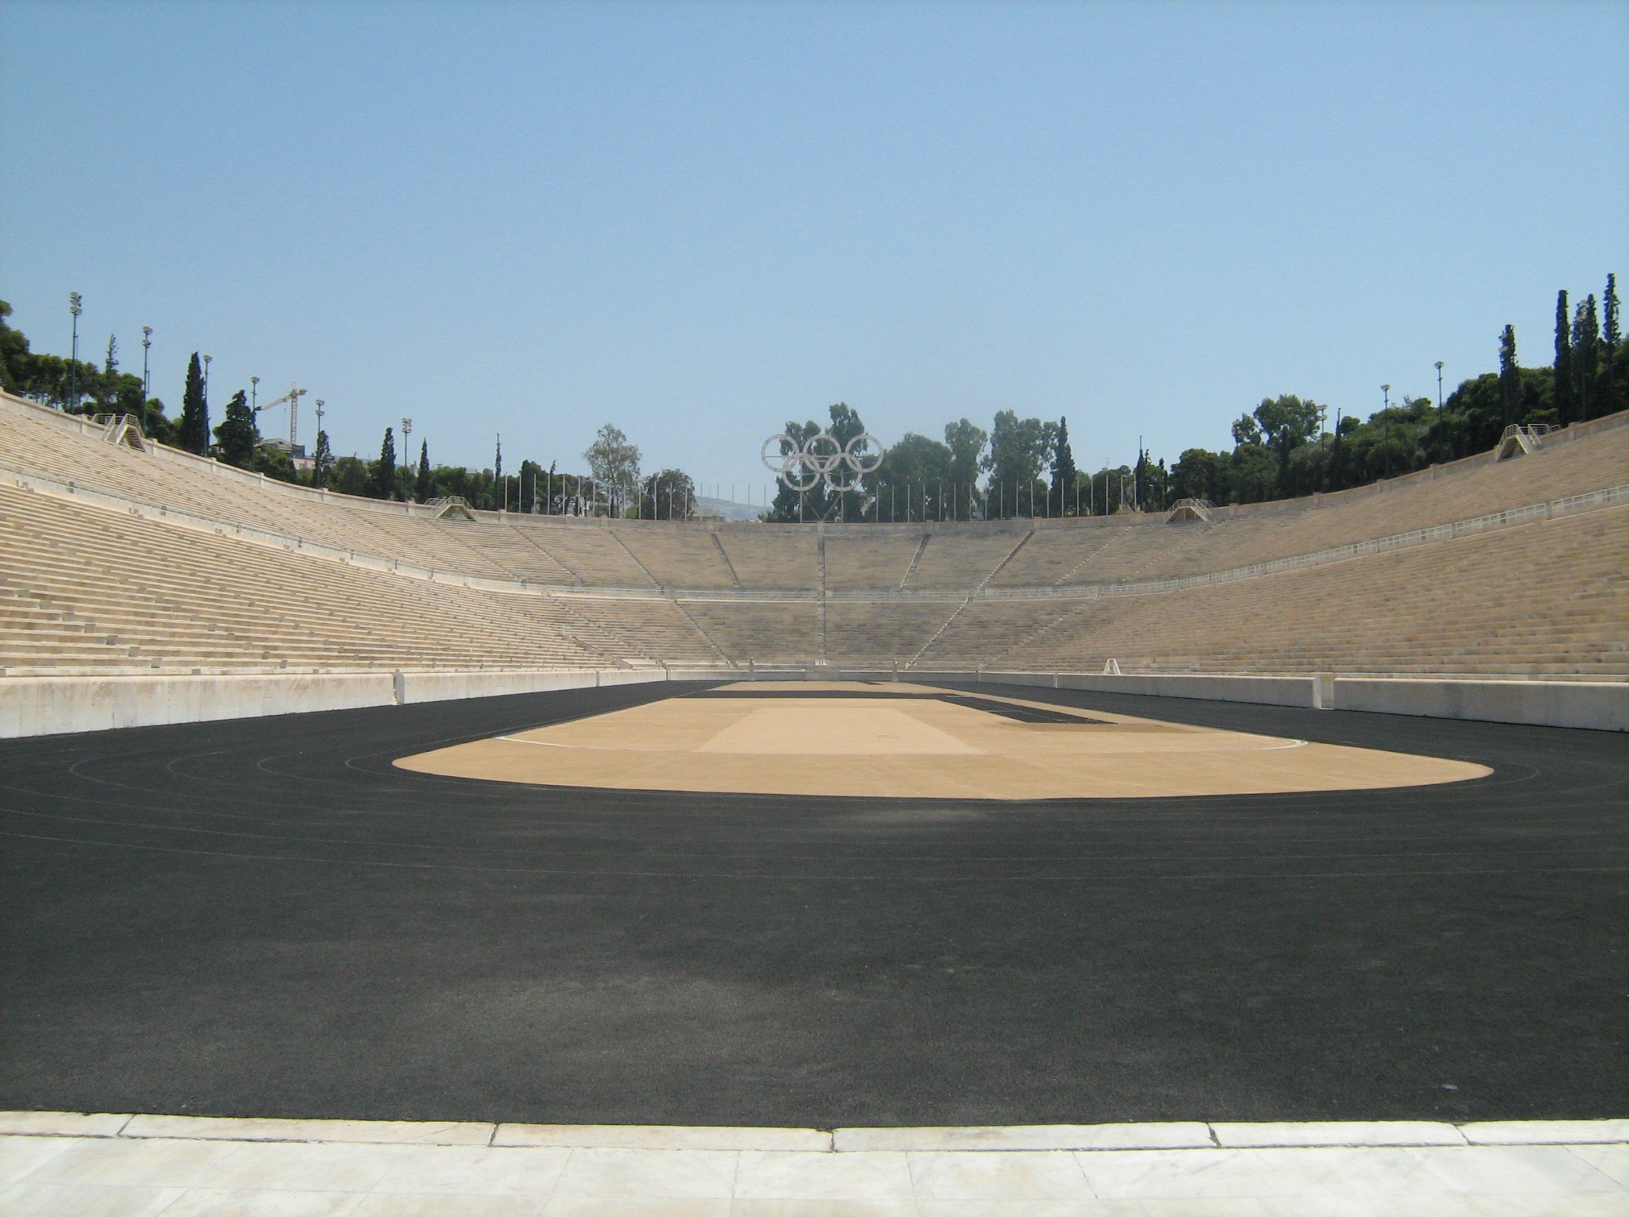
История возникновения Олимпийских игр Мифтяева Ф.С.

Slide 2
ОЛИМПИЙСКИЕ ИГРЫ – крупнейшие спортивные соревнования древности. Зародились как часть религиозного культа и проводились с 776 до н.э. по 394 н.э. (всего было проведено 293 Олимпиады) в Олимпии, считавшейся у греков священным местом. Победа на Олимпиаде считалась чрезвычайно почетной и для атлета, и для полиса, который он представлял.

Slide 3
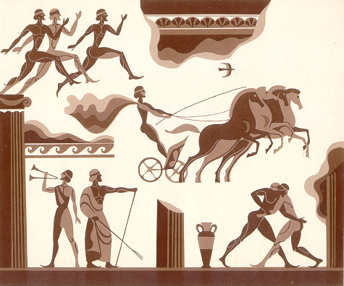
Греческие атлеты состязались в беге, прыжках, метании копья, диска, борьбе, кулачном бою, гонках на колесницах.

Slide 4
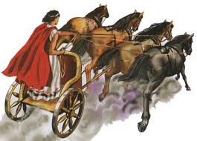
Победителя встречал весь город. В городской стене делали пролом, куда на колеснице въезжал победитель, пролом в тот же день заделывали, чтобы олимпийская победа вошла в город и никогда его не покидала.

Slide 5
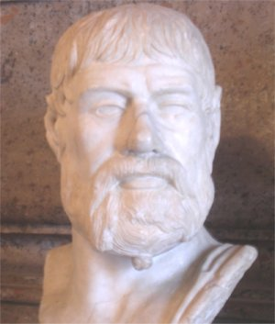
Интересный факт
На время Олимпийских игр в Древней Греции прекращались войны и заключалось перемирие – экехерия, а представители враждующих полисов проводили в Олимпии мирные переговоры с целью уладить конфликты. На хранившемся в Олимпии в храме Геры бронзовом диске Ифита с правилами Олимпийских игр был записан соответствующий пункт.
Павсаний

Slide 6
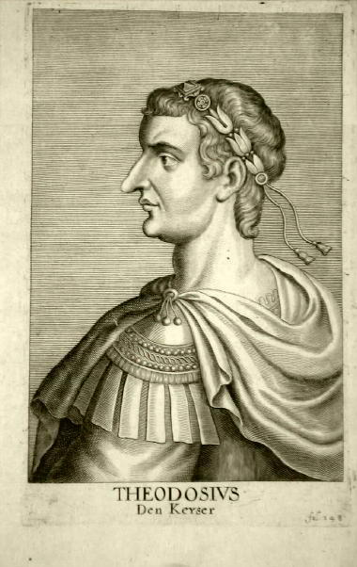
В 394 г. н. э. Римский император Феодосий I издал указ, запрещающий дальнейшее проведение Олимпийских игр. Причиной тому было недавнее принятие Императором христианства и, в связи с этим, решение искоренить антихристианские игры, прославляющие языческих богов.

Slide 7
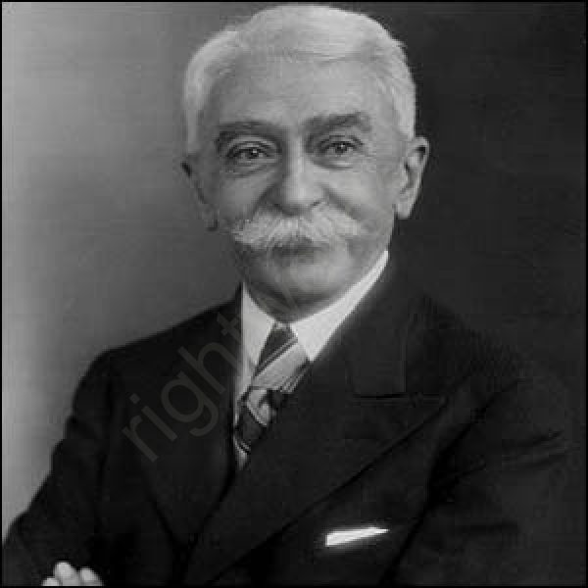
Современные Олимпийские игры
Традиция, существовавшая в древней Греции, была возрождена в конце XIX века французским общественным деятелем Пьером де Кубертеном. Олимпийские игры, известные также как Летние Олимпийские игры, проводились каждые четыре года, начиная с 1896, за исключением лет, пришедшихся на мировые войны. В 1924 году были учреждены Зимние Олимпийские игры, которые первоначально проводились в тот же год, что и летние. Однако, начиная с 1994, время проведения зимних Олимпийских игр сдвинуто на два года относительно времени проведения летних игр.
Пьер де Кубертен

Slide 8

Флаг Олимпийских игр
Флаг олимпийского движения представляет собой белое поле, в центре которого помещается Олимпийская эмблема: 5 переплетённых колец, расположенных в два ряда (три в верхнем, два в нижнем).
Цвета означают континенты мира, буква W, которую они образуют вместе – английское слово WORLD (мир). Кольца символизируют союз (единство) пяти частей света и всемирный характер Олимпийских Игр.

Slide 9
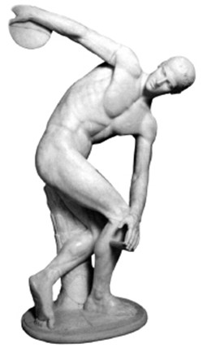
Девиз Олимпийских игр
Девиз игр - «Быстрее, выше, сильнее», что является переводом латинского выражения «Citius, Altius, Fortius». Лозунг был придуман французским священником Анри Дидоном и предложен Пьером де Кубертеном при создании Международного олимпийского комитета в 1894 году и представлен на VIII летних Олимпийских играх в Париже в 1924 году.
Существует также неофициальный девиз «Главное — не победа, а участие»

Slide 10
Олимпийские медали
Олимпийские медали: золотую, серебряную и бронзовую вручают трём спортсменам, показавшим наилучшие результаты в соревновании. В командных видах спорта медали равного достоинства получают все члены команды.
Золотые медали, как правило, изготавливают в основном из серебра. Так, на Играх 2008 года золотая медаль весила около 150 граммов, в состав которых входило примерно 6 граммов золота. Серебряные медали изготавливают из серебра, бронзовые из меди.

Slide 11
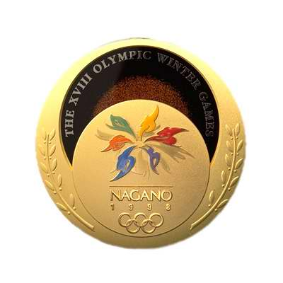
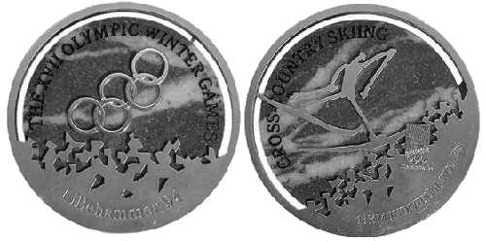
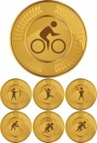
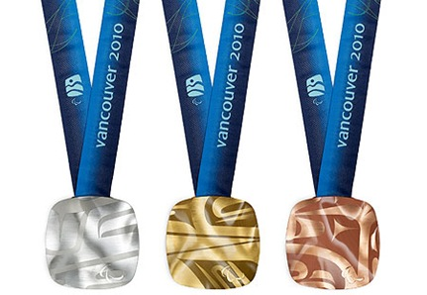
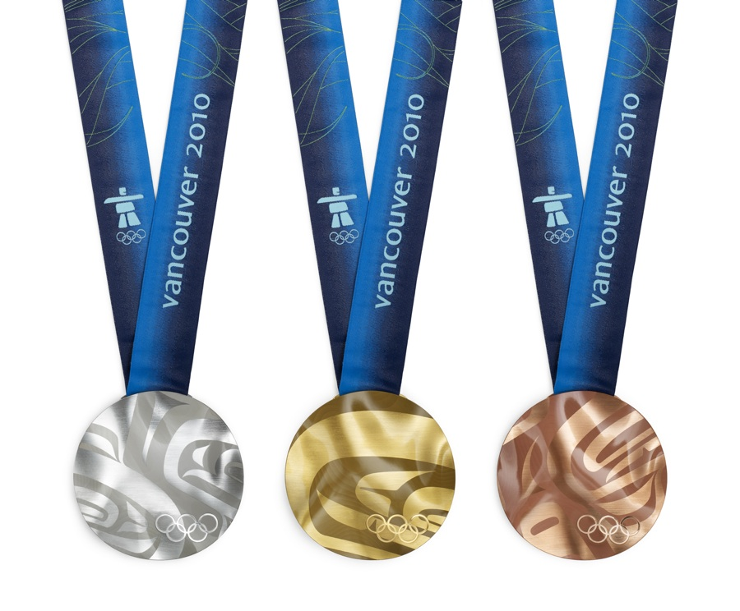

Slide 12
Олимпийский огонь
Впервые олимпийский огонь был зажжён на IX летних Играх в Амстердаме (Нидерланды).
Олимпийский огонь зажигают на территории развалин храма богини Геры в древней Олимпии в Греции от параболического зеркала. Огонь на факеле передаётся от атлета к атлету в ходе многодневной символической эстафеты, которая проходит по всем 5 населённым континентам Земли. Огонь прибывает к месту проведения Олимпийских игр в день их открытия. Финалист эстафеты факелом зажигает пламя олимпийского костра. Это символизирует начало игр. По завершении всех соревнований Олимпийский огонь костра гасится, что символизирует закрытие игр.

Slide 13
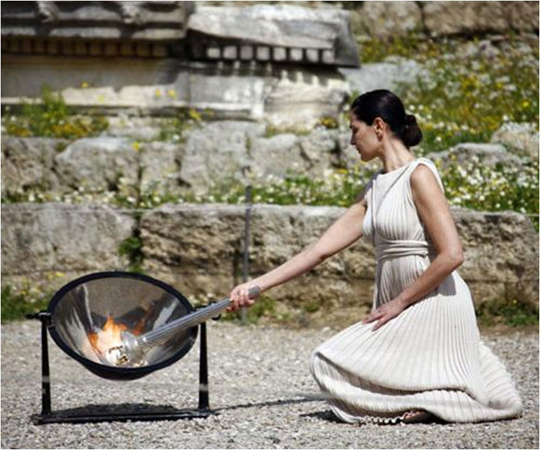

Slide 14
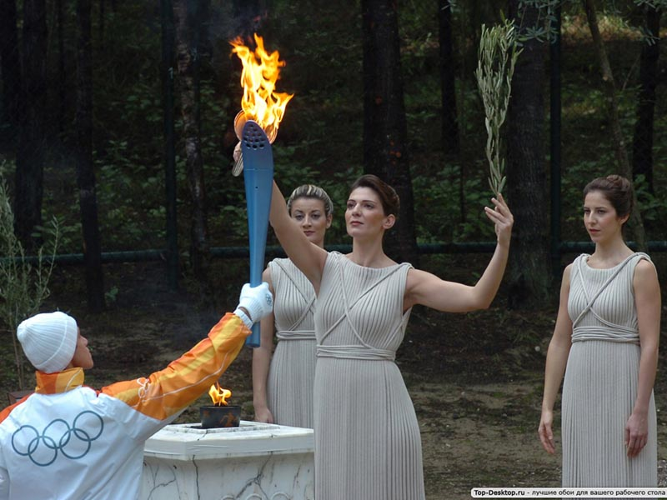

Slide 15
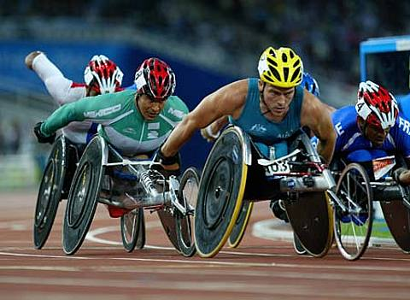
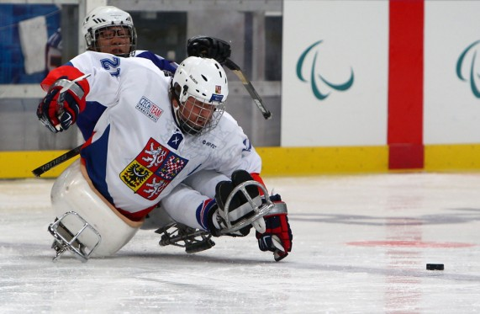
Типы Олимпийских игр
Кроме Олимпийских игр также проводятся Паралимпийские игры (международные спортивные соревнования для инвалидов), Дефлимпийские (в русском варианте Сурдоолимпийские) игры (для людей с нарушениями слуха), а также Специальная Олимпиада (для людей с умственными отклонениями).

Slide 16
Виды спорта

Slide 17
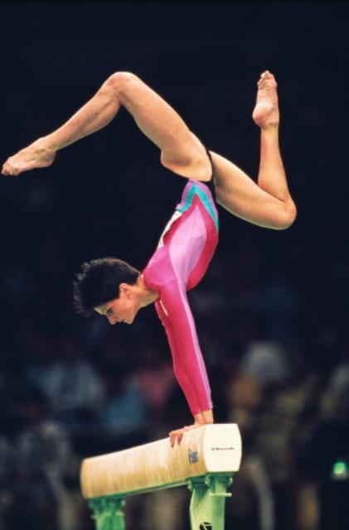
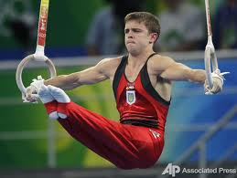
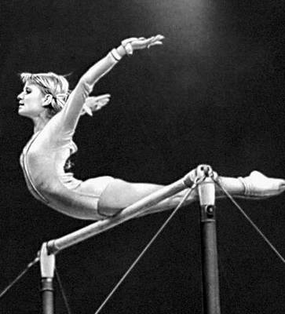
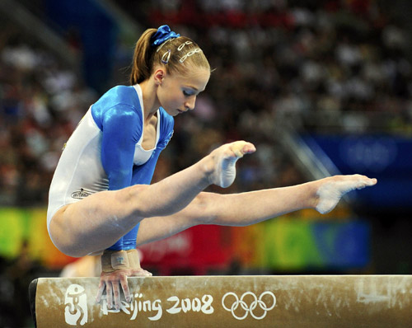
Спортивная гимнастика
Notes:
Спортивная гимнастика — это один из красивейших, динамичных, зрелищных и популярных видов спорта. История этого вида спорта касается не только спортсменов, но и миллионы зрителей — всех тех, кто находит в ней великолепное зрелище красоты, изящества, силы и ловкости.
Спортивная гимнастика - вид спорта, включающий соревнования на гимнастических снарядах (на коне, брусьях и перекладине, кольцах) в вольных упражнениях и в опорных прыжках.

Slide 18
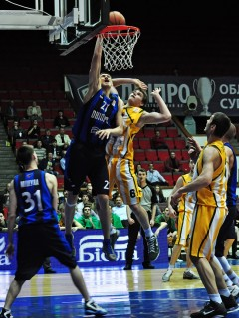
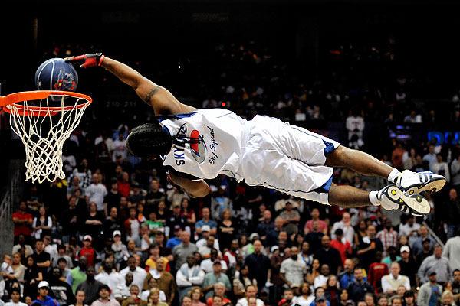
Баскетбол
Notes:
Баскетбол - спортивная игра с мячом в которую играют две команды по пять человек в каждой. Цель игроков каждой команды забросить мяч в кольцо
( корзину) соперника и не дать противнику забросить вам.

Slide 19
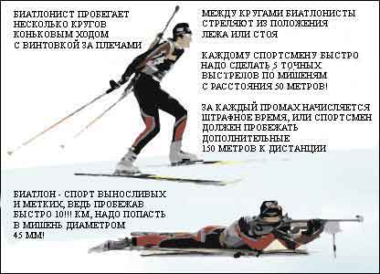
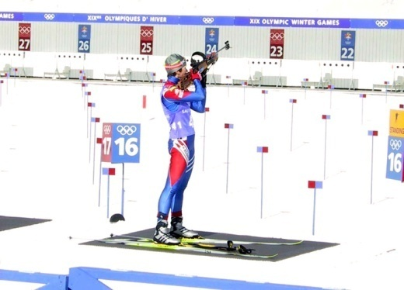
Биатлон
Notes:
Биатло́н - зимний олимпийский вид спорта, сочетающий лыжную гонку со стрельбой из винтовки.
На сегодняшний день существует много разновидностей биатлона, сочетающие: лыжную гонку и стрельбу из спортивного лука, гонку на снегоступах и стрельбу из винтовки, гонку на охотничьих лыжах и стрельбу из охотничьей винтовки.

Slide 20
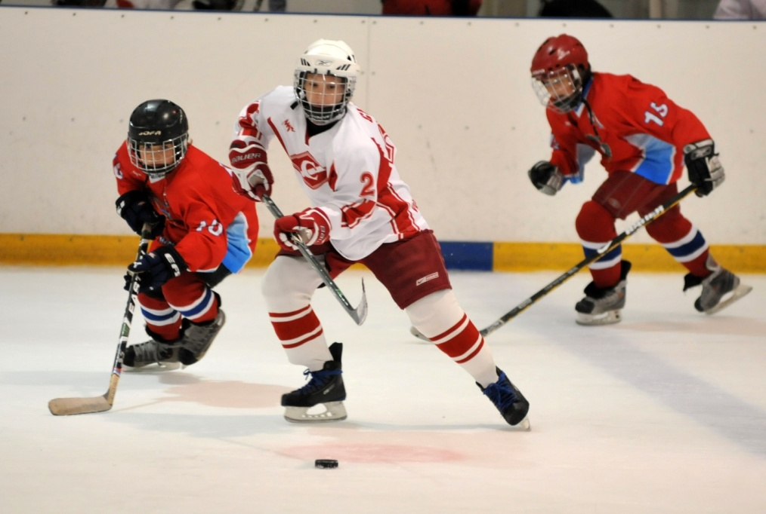
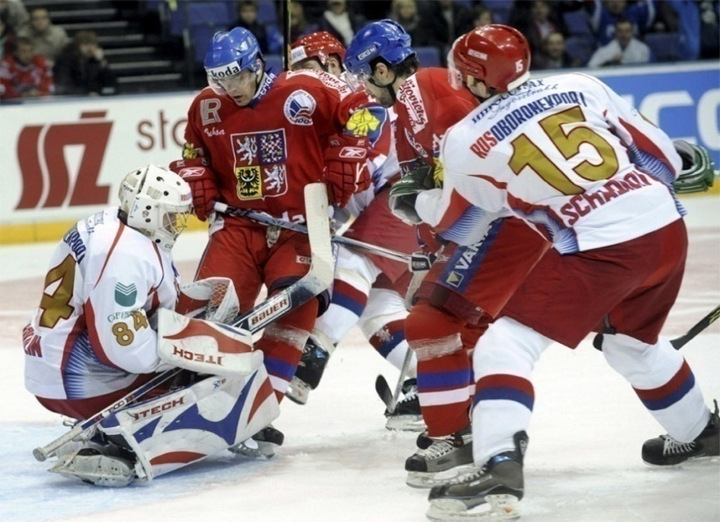
Хоккей с шайбой
Notes:
Хокке́й с ша́йбой - командная спортивная игра на льду, заключающаяся в противоборстве двух команд на коньках, которые, передавая шайбу клюшками, стремятся забросить её наибольшее количество раз в ворота соперника и не пропустить в свои. Побеждает команда, забросившая наибольшее количество шайб в ворота соперника.

Slide 21
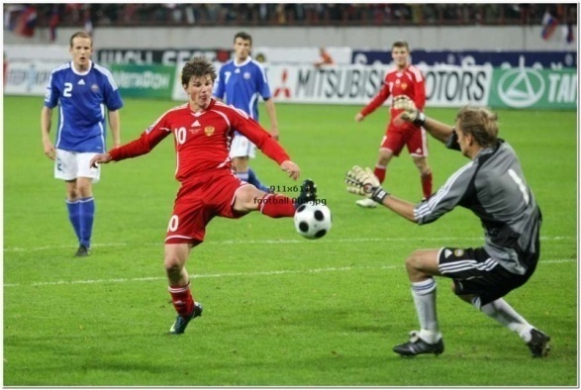
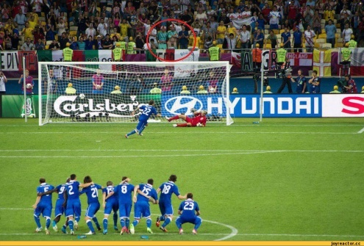
Футбол
Notes:
Футбо́л — командный вид спорта, в котором целью является забить мяч в ворота соперника ногами или другими частями тела (кроме рук) большее количество раз, чем команда соперника. В настоящее время самый популярный и массовый вид спорта в мире.

Slide 22
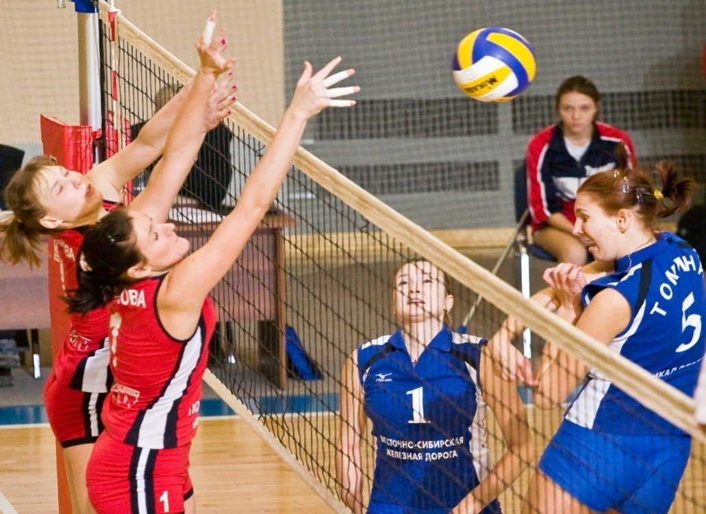
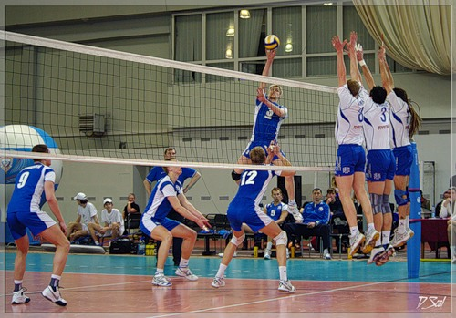
Волейбол
Notes:
Волейбол — вид спорта, командная спортивная игра, в процессе которой две команды соревнуются на специальной площадке, разделённой сеткой, стремясь направить мяч на сторону соперника таким образом, чтобы он приземлился на площадке противника.
Для любителей волейбол — распространённое развлечение и способ отдыха благодаря простоте правил и доступности инвентаря.

Slide 23
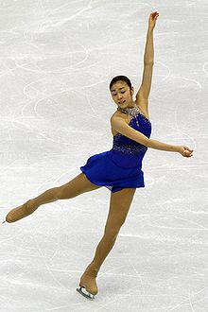
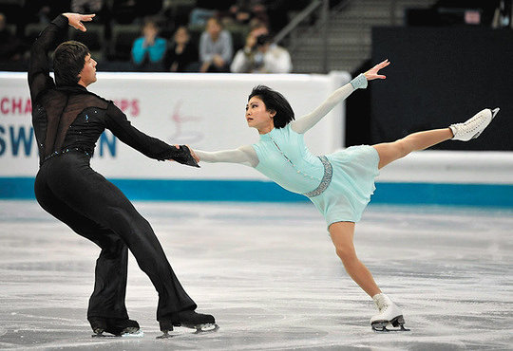
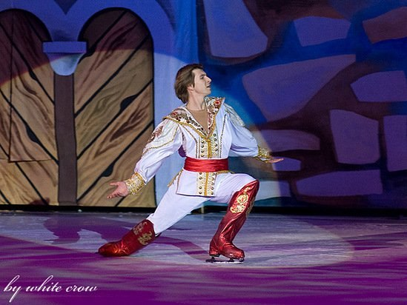
Фигурное катание
Notes:
Фигу́рное ката́ние — конькобежный вид спорта. Основная идея заключается в передвижении спортсмена или пары спортсменов на коньках по льду с переменами направления скольжения и выполнением дополнительных элементов (вращением,прыжками, комбинаций шагов, поддержек и др.) под музыку.

Slide 24
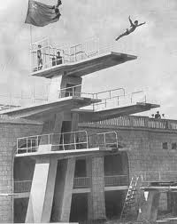
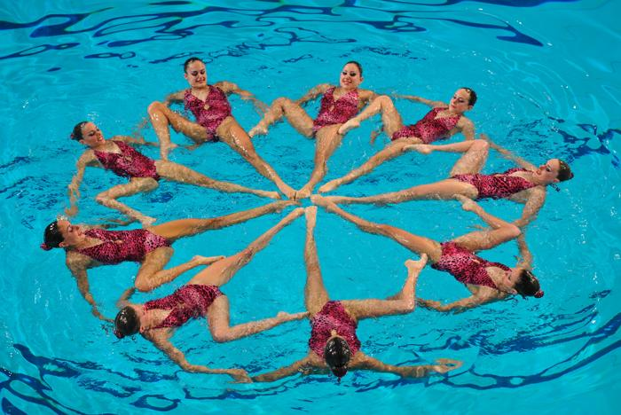
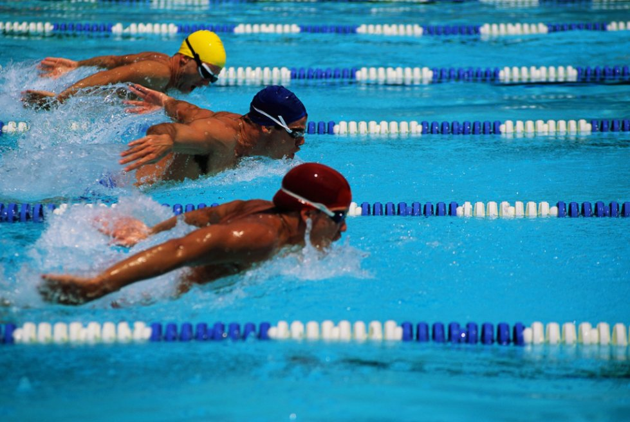
Плавание
Notes:
Плавание — вид спорта или спортивная дисциплина, заключающаяся в преодолении вплавь за наименьшее время различных дистанций. Плавание как вид спорта включает в себя: собственно плавание, водное поло, прыжки в воду и синхронное плавание.

Slide 25
Интернет – ресурсы:
http://www.google.ru
http://ru.wikipedia.org
http://www.strana-sporta.com

